Slide 1
Осторожно,
огонь !

Slide 2
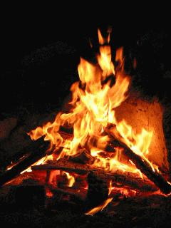
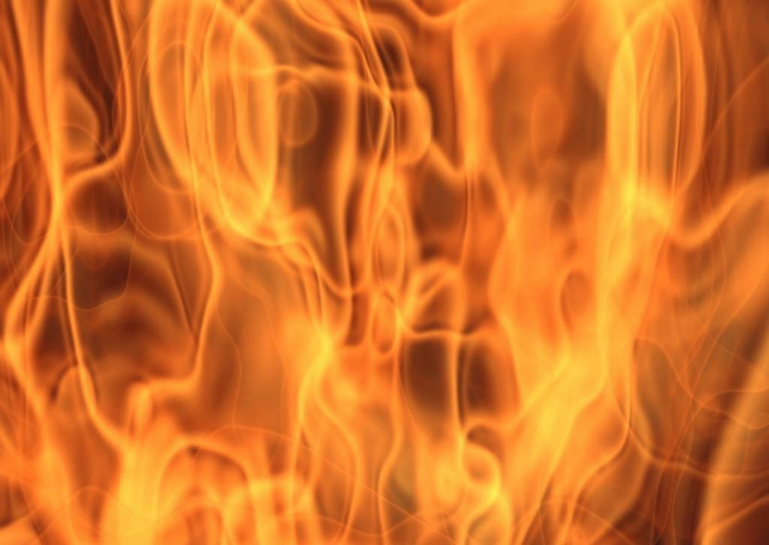
Нам без доброго огня Обойтись нельзя и дня. Всем огонь хороший нужен, И за то ему почет. Что ребятам греет ужин, Режет сталь и хлеб печет.

Slide 3
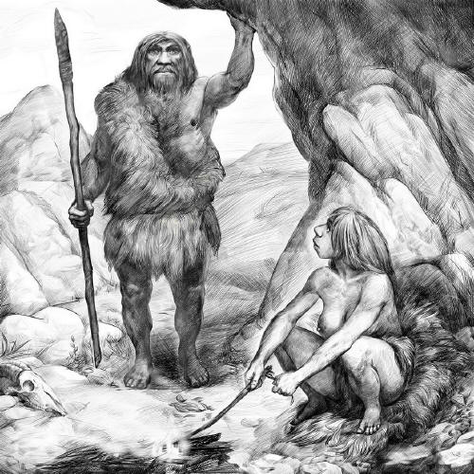
Огонь издавна был другом человека. Наши древние предки знали немало секретов и хитростей добывания огня. Они считали его живым существом, «приручали»его, поселяя его в своих пещерах.

Slide 4
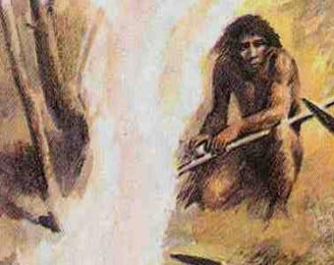
Он помогал людям бороться за существование. Он помогал людям готовить пищу. Огонь спасал от холода, помогал в борьбе со страшными хищниками, отпугивая их от пещер и стоянок древнего человека.

Slide 5
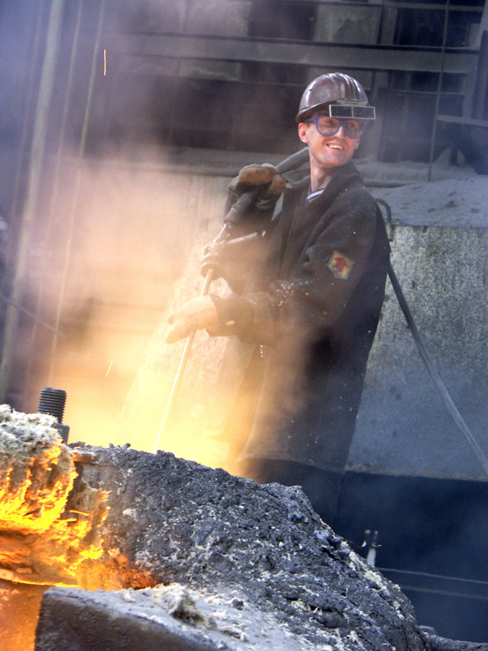
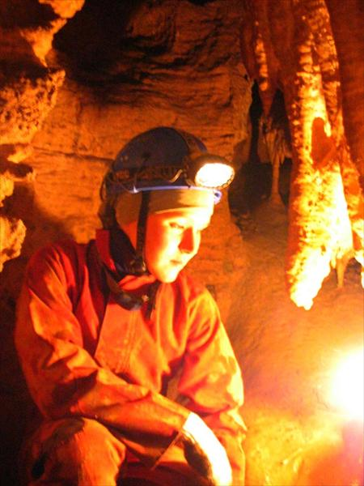
Полезные свойства огня научились использовать сталевары, электросварщики и люди разных профессий.

Slide 6
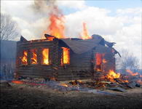
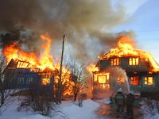
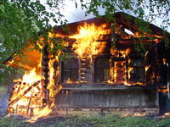
Но когда мы небрежны с огнем, Он становится нашим врагом.

Slide 7
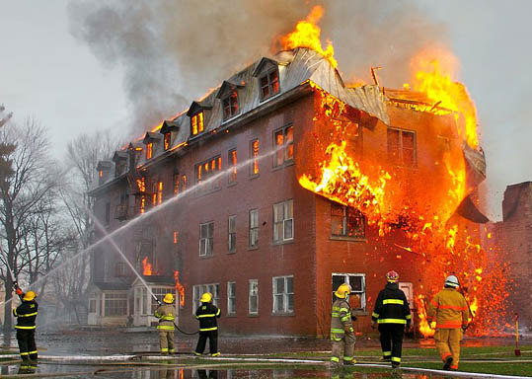
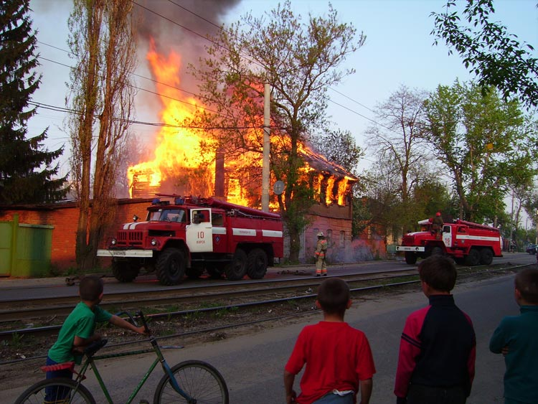
При неосторожном обращении огонь нередко из верного друга превращается в беспощадного врага, который в считанные минуты уничтожает то, что создавалось долгими годами упорного труда.

Slide 8
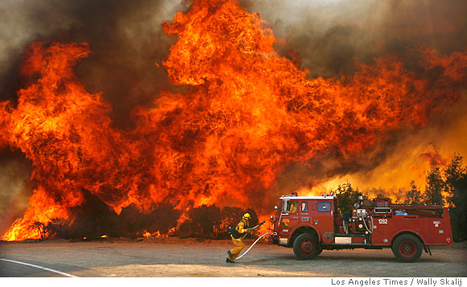
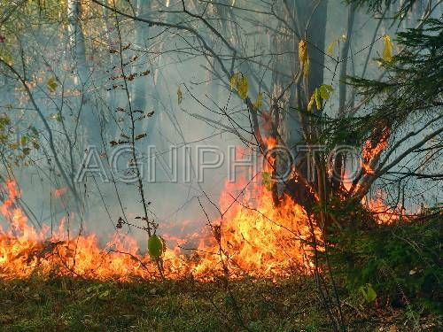
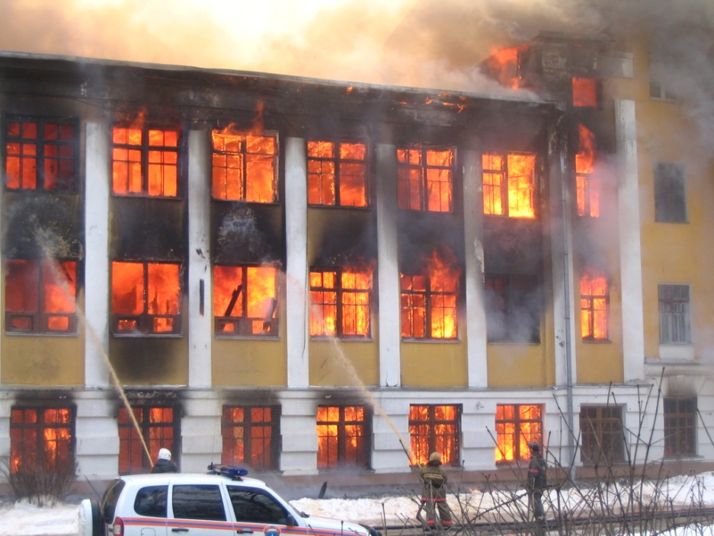
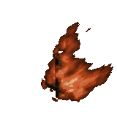
Он сметает все на своем пути, и остановить его бывает трудно.

Slide 9
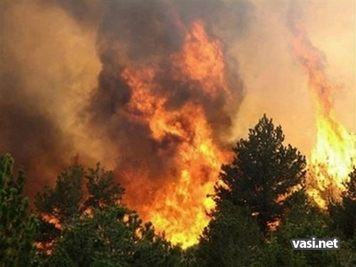
По какой бы причине не возник пожар, вы должны позвонить в пожарную службу по телефону «01» и немедленно сообщить о пожаре взрослым. А по мере сил и
принять участие в тушении пожара.
0 1

Slide 10
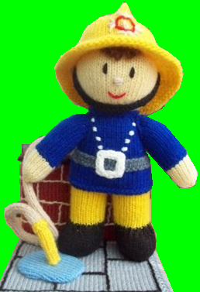
Пословицы
Спичка невеличка, огонь великан.
Коробка спичек хоть мала,
но может сделать много зла.
Маленькая спичка сжигает большой лес.

Slide 11
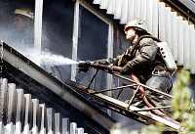
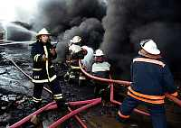
На борьбу с пожарами направляются очень смелые и отважные люди – пожарные. Бросаясь в огонь, дым для спасения людей , они часто забывают о собственной жизни.

Slide 12
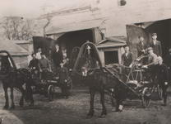
Почти два века, как в нашей стране появились пожарные. Взгляни, каким было житьё- бытьё первых пожарных.

Slide 13
Шельбовская добровольная пожарная дружина
Дмитриев
Владимир
Михайлович
МОТОПОМПА

Slide 14
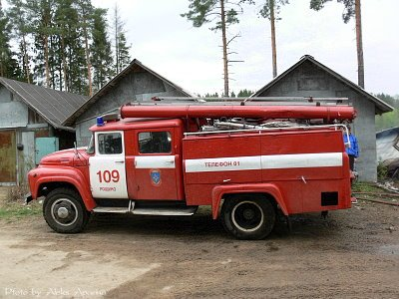
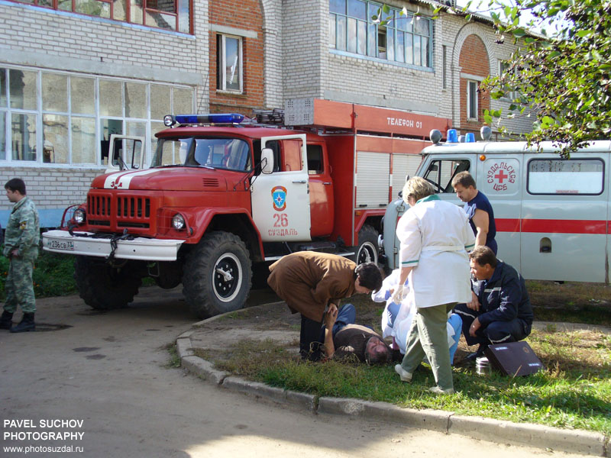
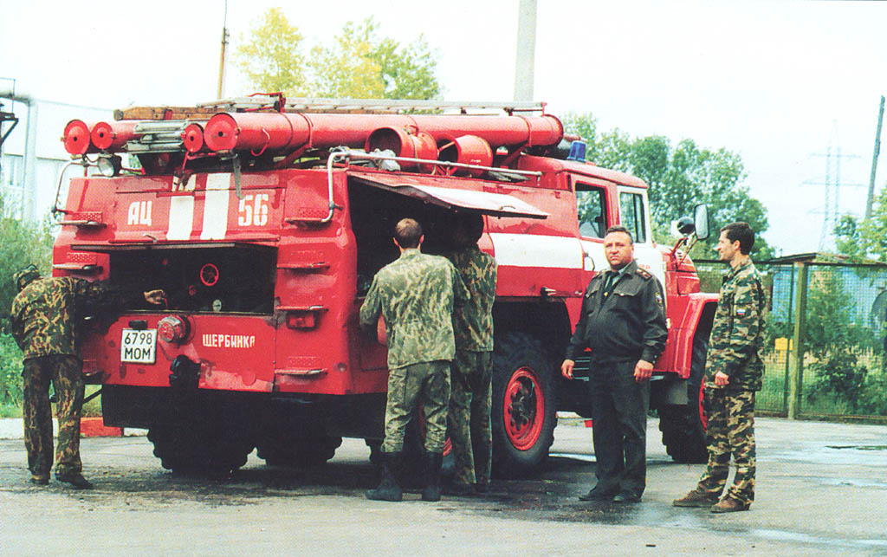
И вот машины красные Спешат в места опасные Прохожие сторонятся – Пожарные торопятся.

Slide 15
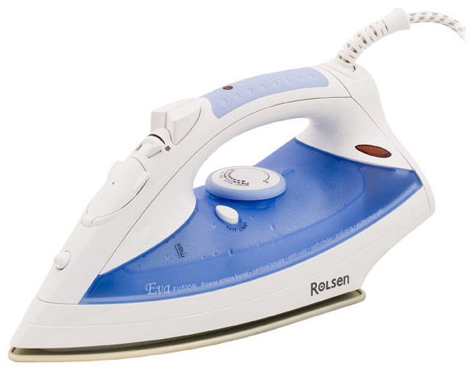
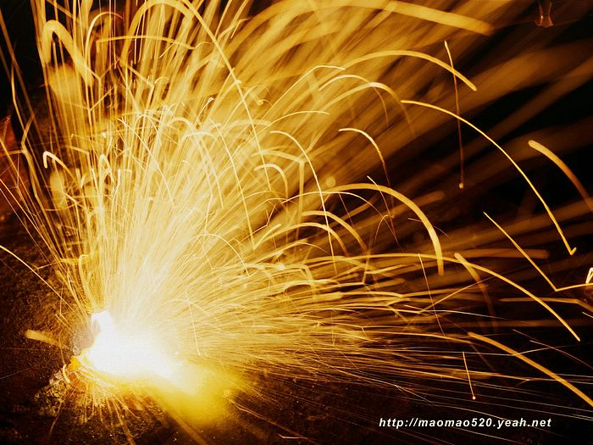
Запомните правила, которые помогут вам избежать несчастья:
1. Не играй, дружок со спичкой.
Помни ты, она мала.
Но от спички невелички
Может дом сгореть дотла.
2. Включен утюг, хозяев нет,
На простыне дымится след.
Ребята! Меры принимайте,
Утюг горячий выключайте.
3. Ни в коем случае не зажигай без взрослых фейерверки, свечи или бенгальские огни.

Slide 16
Ответьте на вопросы
1. Назовите номер телефона для сообщения о пожаре?
“01”
2. Как называют людей, которые тушат пожары?
пожарные
3. Назовите средство пожаротушения, которым можно воспользоваться?
огнетушитель
4. Отчего чаще всего страдают люди при пожаре?
от огня и дыма

Slide 17
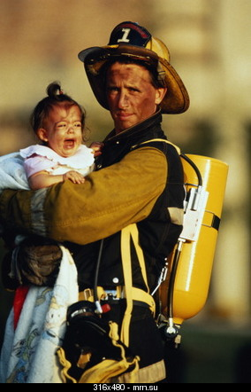
БУДЬ ОСТОРОЖЕН С ОГНЕМ !
КОНЕЦ

